Slide 1

微专题5 水体运动规律

Slide 2
栏目索引
考向1 水循环与河流补给
考向2 洋流的分布及影响

Slide 3
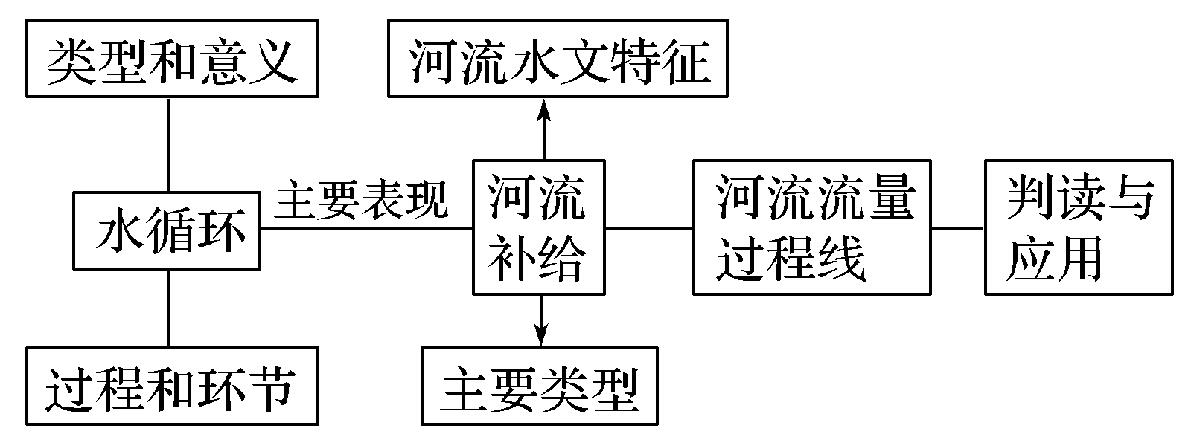
考向1 水循环与河流补给
回扣导图

Slide 4
知能梳理
1.水循环类型： 、海上内循环和陆地内循环。
2.水循环的主要环节有：蒸发、 、降水、 、下渗、地下径流等。
3.水循环的意义：促进 ，维持全球水的动态平衡；调节各圈层之间的热量传输；塑造地表形态；促使地球表层各种化学元素的迁移。
4.驱动水循环的能量主要是 和水的重力能。
5.河流主要补给类型有： 补给、湖泊水补给、 补给、冰川融水补给、季节性积雪融水补给。
6.一条河流往往具有多种补给形式，但其径流的变化特点取决于 的补给形式的变化特点。
海陆间循环
水汽输送
地表径流
水体更新
太阳辐射能
雨水
地下水
最主要
答案

Slide 5
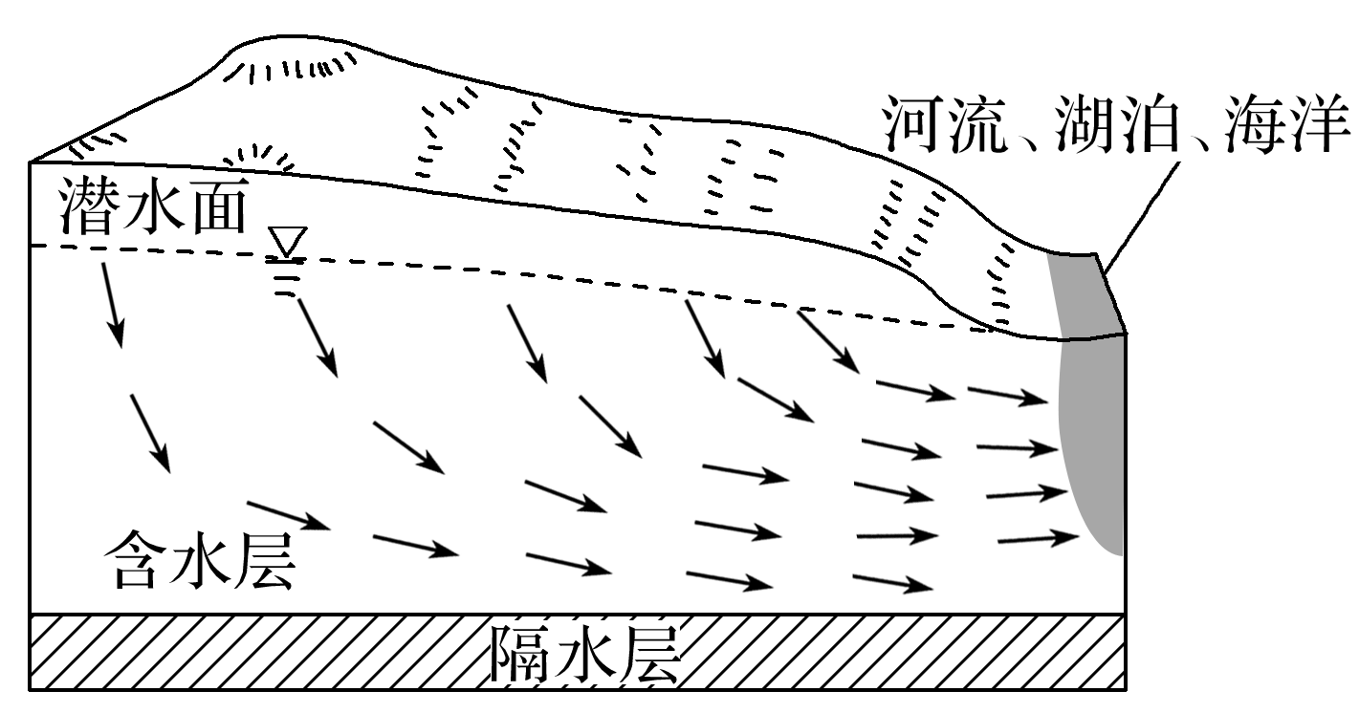
1
2
3
4
深化练习
读“地下水与河流、湖泊、海洋的关系示意图”，完成1～2题。

Slide 6

1
2
3
4
1.潜水面的变化特征是( )
A.随地势的起伏略有起伏
B.随地势的升高而降低
C.随海平面的升高而升高
D.随海平面的升高而降低
解析 潜水面的高低取决于入渗量的多少，入渗量的多少又与地表状况相关，地势低洼处有利于地表水汇集，入渗量多。依据图示信息可知，潜水面随地势的起伏略有起伏。
√
解析

Slide 7
1
2
3
4
2.如果地下水被污染，治理难度会更大，其原因主要是( )
A.地下水流速快 B.地下水流速慢
C.地下水蕴藏量大 D.地下水与河湖海相通
解析 地下水污染难以治理的原因主要在于地下水流速慢，更新慢，自净能力弱。地下水蕴藏量大、与河湖海相通也是难以治理的原因，但不是主要原因。
√
解析

Slide 8
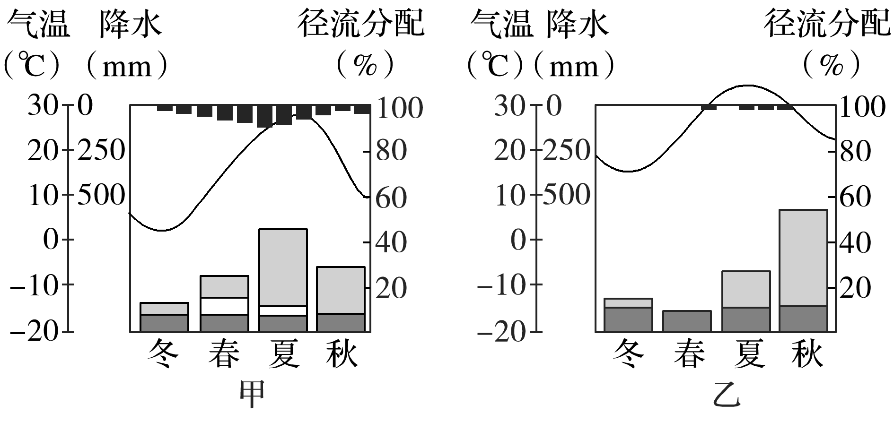
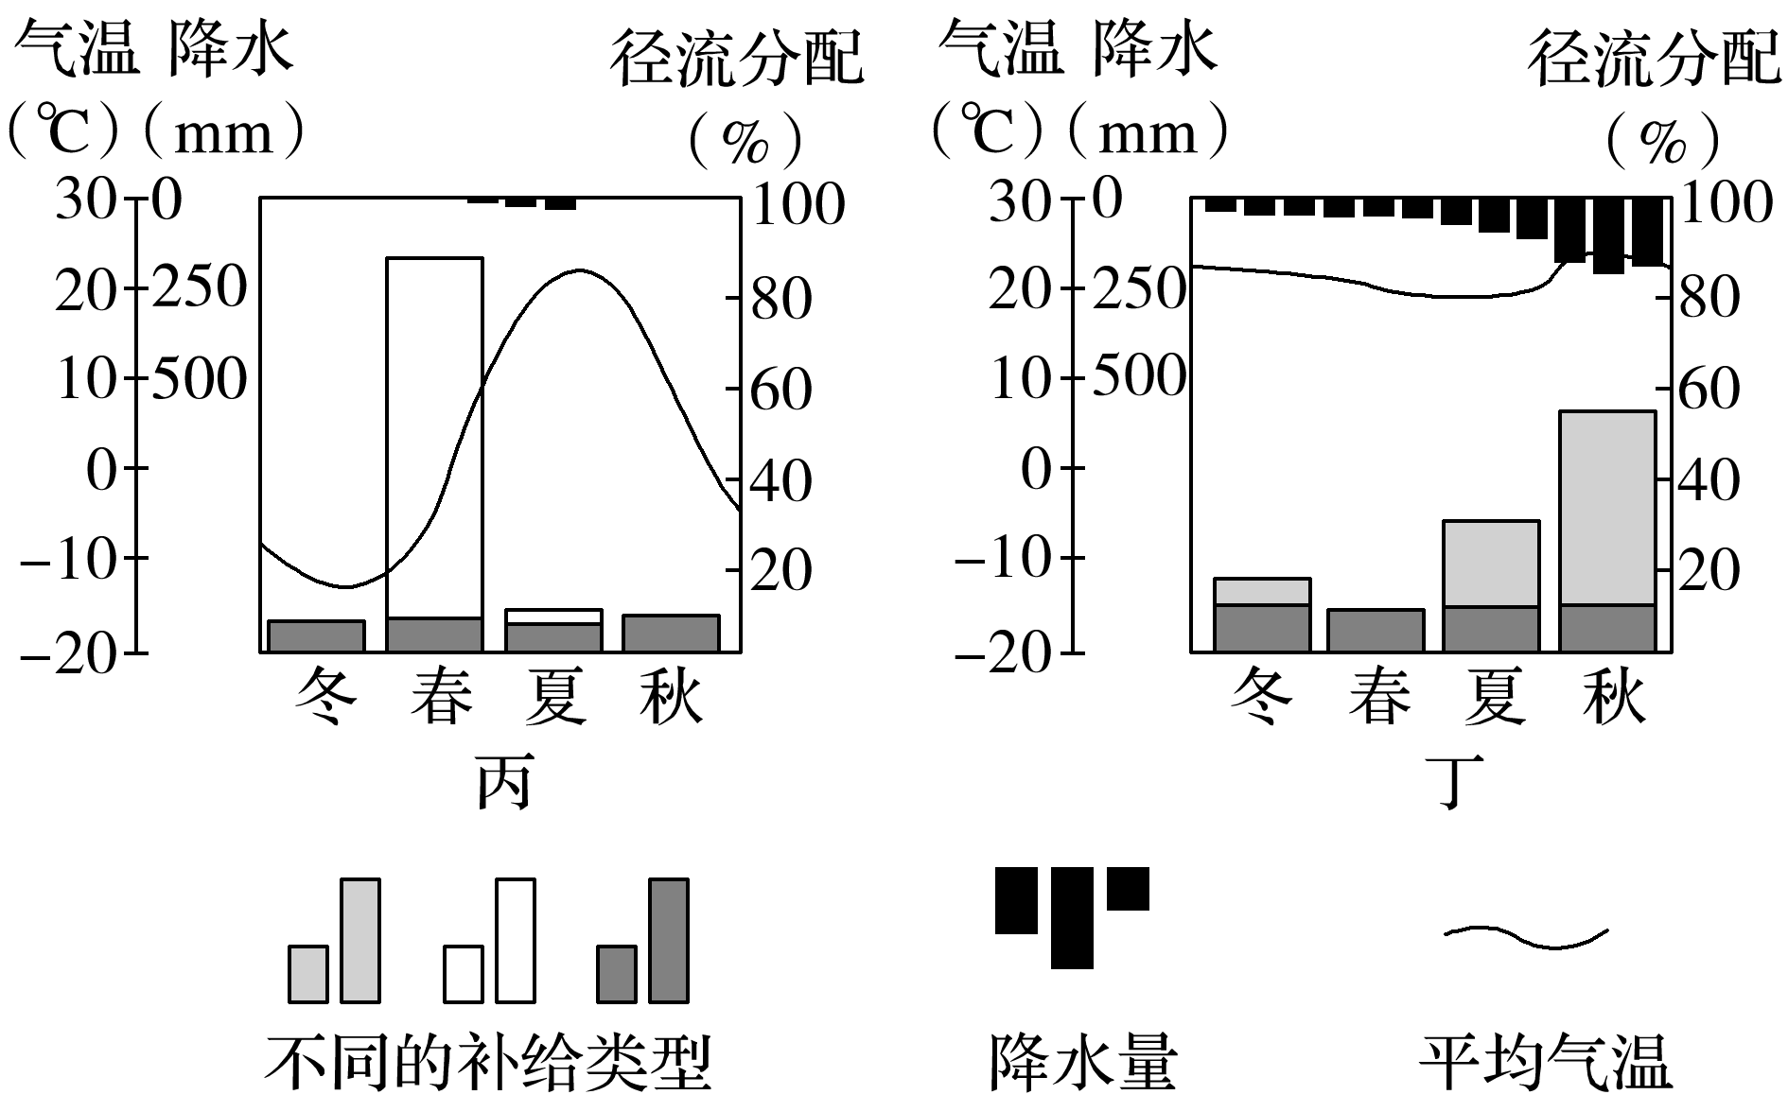
1
2
3
4
读“世界主要河流径流季节分配特征与降水量、气温的关系图”，回答3～4题。

Slide 9
1
2
3
4
3.甲、乙、丙、丁代表的河流依次是( )
A.刚果河、乌拉尔河、长江、尼罗河
B.长江、刚果河、乌拉尔河、尼罗河
C.尼罗河、乌拉尔河、长江、刚果河
D.长江、尼罗河、乌拉尔河、刚果河
√
解析

Slide 10
1
2
3
4
解析 根据平均气温的季节变化可以确定甲河主要位于亚热带地区、乙河和丁河主要位于热带地区、丙河位于温带地区；
根据降水量的差异可以确定乙河应为尼罗河，丁河为刚果河。

Slide 11
1
2
3
4
4.下列关于四条河流的描述，符合实际的是( )
A.均参与海陆间水循环
B.乙河径流量季节变化率最小
C.丙河主要补给水源为季节性积雪融水
D.丁河夏季径流量最大
解析 乌拉尔河为内流河，不参与海陆间水循环；
根据各河径流季节分配来看，径流量季节变化率最小的是甲河；
丙河位于温带地区，径流量最大的季节为春季，其主要的补给水源应为季节性积雪融水；
丁河径流量最大的季节为秋季。
√
解析
返回

Slide 12
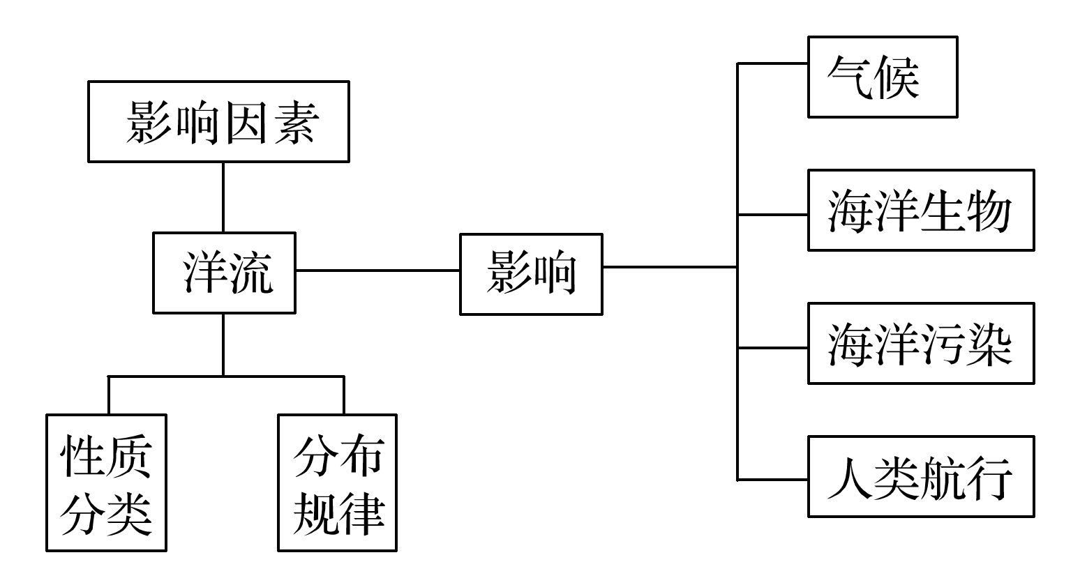
考向2 洋流的分布及影响
回扣导图

Slide 13
知能梳理
1.洋流按 分两类：暖流和寒流。
2. 是洋流形成的主要动力，此外还受地转偏向力和陆地轮廓的影响。
3.中低纬度大洋西岸为 ，东岸为 。北印度洋海区，夏季海水自西向东流，呈 方向，冬季相反。分布在南半球40°～60°之间的西风漂流的性质为 。
4.大洋东西两岸的洋流流向与海水等温线的弯曲方向 。
5.洋流对沿岸气候的影响：暖流具有 作用，寒流具有 作用。
6.在 处和有上升流存在的海域往往有利于渔场的形成。
性质
盛行风
暖流
寒流
顺时针
寒流
相同
增温增湿
降温减湿
寒暖流交汇
答案

Slide 14
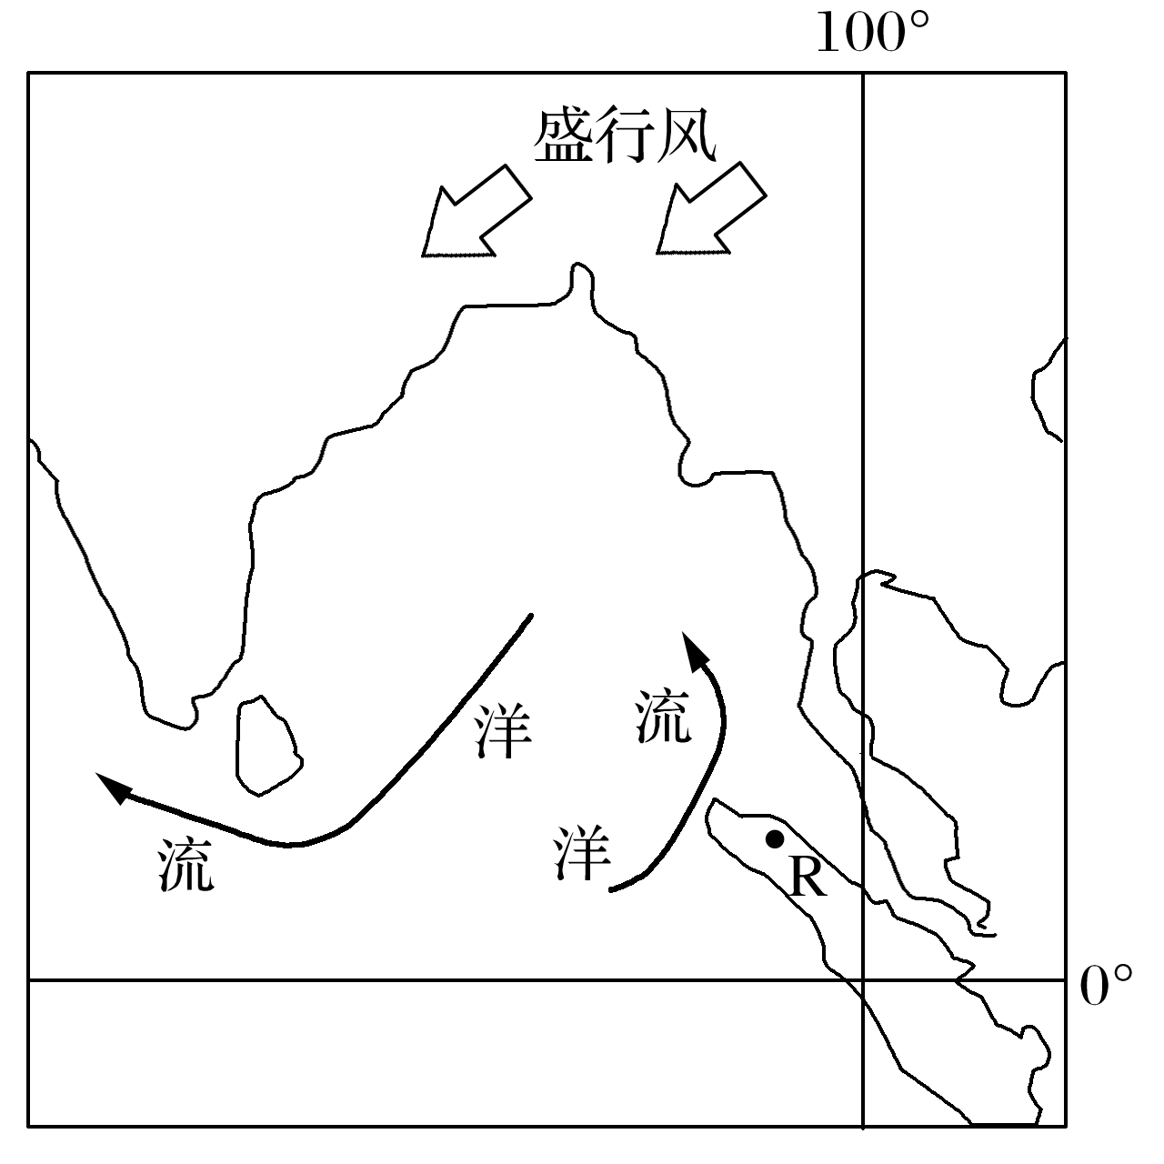
1
2
3
4
5
深化练习
读“印度洋某海域及马六甲海峡示意图”，完成1～3题。
1.图示时段最可能是( )
A.3～5月 B.6～8月
C.9～11月 D.11月～次年2月
√
解析 北印度洋海域盛行季风洋流，5～9月，盛行西南季风，洋流呈顺时针方向流动；
10月～次年4月，盛行东北季风，洋流呈逆时针方向流动。
解析

Slide 15
1
2
3
4
5
2.马六甲海峡海水的流速具有明显的季节变化，大致是冬季快于夏季，其原因是( )
A.冬季北赤道暖流与季风洋流流向叠加
B.冬季赤道逆流与季风洋流流向叠加
C.冬季北赤道暖流与南赤道暖流流向叠加
D.冬季赤道逆流与南赤道暖流流向叠加
√
解析

Slide 16
1
2
3
4
5
解析 马六甲海峡内，冬季北赤道暖流与冬季风吹拂下形成的季风洋流流向叠加，使得海水流速较快；夏季两者流向相反，流速较慢。赤道逆流自西向东流，与冬季季风洋流的流向相反；南赤道暖流对赤道以北地区影响很小。

Slide 17
1
2
3
4
5
3.7月，图中R处的天然橡胶运往我国上海，货轮在马六甲海峡中( )
A.逆风逆水 B.顺风顺水
C.无风顺水 D.无风逆水
√
解析 7月，北印度洋海区的季风洋流呈顺时针方向流动，海水整体上由西向东流，使马六甲海峡海水整体上由西北向东南流动。但马六甲海峡地处赤道附近，终年受赤道低压带控制，全年风力微弱。
解析

Slide 18
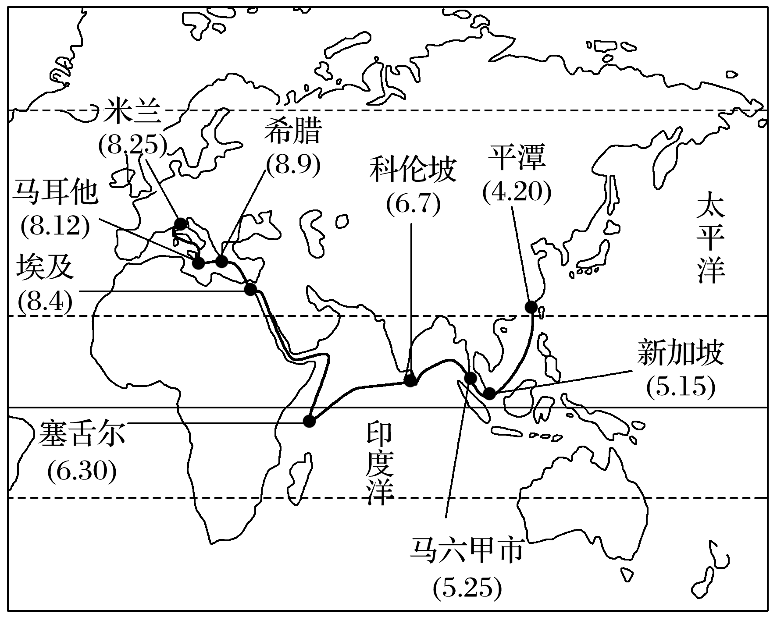
1
2
3
4
5
2015年4月20日，翟墨率领的“东南卫视号”和“沣沅弘号”帆船队从福建平潭出发，开启了为期4个月的“2015重走海上丝绸之路”之旅。右图为本次活动航程图。读图回答4～5题。

Slide 19
1
2
3
4
5
4.翟墨说：“特别是到了索科特拉岛附近海域，帆船倾斜得非常厉害，这是我环球航海以来，遇到的最大的风浪……”翟墨描述的海域是( )
A.中国南海 B.马六甲海峡
C.北印度洋 D.地中海
√
解析

Slide 20
1
2
3
4
5
解析 由“索科特拉岛”名称可知，该处不属于中国，故A错误；
马六甲海峡常年受赤道低压控制，风浪小，故B错误；
北印度洋此时正是西南季风强盛时期，风高浪急，故C正确；
地中海此时受副热带高气压控制，处于无风时期，故D错误。

Slide 21
1
2
3
4
5
5.历经艰险与磨难，翟墨率领的帆船队终于在8月25日顺利抵达意大利。途中的“艰险”主要有( )
①新加坡—马六甲市航段遭遇海雾困扰
②马六甲市—科伦坡航段逆水逆风，航行困难
③塞舌尔—红海段遭遇海盗跟踪
④希腊—马耳他航段遭遇暴雨袭击
A.①② B.②③
C.③④ D.①④
√
解析
返回

Slide 22
1
2
3
4
5
解析 新加坡—马六甲市航段受赤道低压控制，空气对流运动旺盛，不易出现海雾，①错误；
马六甲市—科伦坡航段此时段盛行西南季风，洋流自西向东流动，与航向相反，逆风逆水，航行困难，②正确；
塞舌尔—红海航段内的亚丁湾，海盗活动猖獗，③正确；
希腊—马耳他航段主要在地中海气候区内，此时受副热带高压控制，盛行下沉气流，降水少，④错误。
返回

